Slide 1
SnagPy 5
Sergio Frasca
for the Rome Virgo Data Analysis group

Slide 2
Argomenti
Problemi con le GUI
Aggiornamenti BSD
Progetto GSD (Generalized sampled data)
Corsetto di Python per SnagPy

Slide 3
Organizzazione dei moduli nel package SnagPy
Moduli nel folder SnagPy:
GD the management of the basic container class for 1-D data
GD2 for the 2-D data
DS data stream management
MGD multiple GD
BASIC general management routines
SERV service programming routines
ML_PY for using Matlab objects
STAT statistics
SIGNAL signal processing routines
IMAGE image processing
ASTROTIME time and astronomy routines
GWDATA gravitational wave data (sources, antennas, periods…)
PSS periodic source search
BSD BSD analysis
GWOTH other gw analysis
GUISNAG guis for SnagPy (added GUISNAG_TK and GUISNAG_QT)
PARGPU parallel and GPU computing
WEB_SNAG routines for the web and phone and tablets apps
DEEPSNAG deep learning for SnagPy
FANCY_FIG fancy figures and film
Maturo
Lavoro fatto
Qualcosa
Da fare
Altri subfolders:
- Exper experimental & test
- Pers personal
- Projects funz. e script per prog.
- Examples script di esempio
- Gwdata antenne, sour, ecc.
- Doc manuali e help

Slide 4
GUI per SnagPy: a cosa serve?
L’uso di una GUI, con la sua struttura bi-dimensionale (se non tri-dimensionale, per esempio con le pagine o i tab), semplifica l’interazione con le function, sia in input che in output.
In particolare è molto comoda una tabella GUI editabile. Chiamiamola tabGUI.
Un caso particolare di tabella GUI editabile è quella utilizzabile per rappresentare i dictionary (tabella di n righe e 2 o 3 colonne). Chiamiamola dicGUI.
Una dicGUI è comoda per gestire i parametri di una funzione, sia in input che in output.
Altra importante funzione GUI è l’interazione con un grafico.
In Snag di MatLab queste e altre GUI sono di semplice realizzazione.

Slide 5
GUI per SnagPy: package per realizzarle
Ci sono diversi package per realizzare GUI in Python, che ho esplorato:
Tkinter, il package GUI standard di Python
PyQT6, il package considerato più «avanzato»
wxPython, un package non molto aggiornato, ma relativamente semplice
Questi package non sono banali da utilizzare: hanno una complessa e a volte cervellotica struttura a oggetti, va controllato tutto, per esempio anche gli scorrimenti.
openpyxl, che gestisce Excel, LibreOffice Calc e simili:
gestisce cose fin troppo complesse, ma non si riescono ad avere i dati modificati in uscita
PandasGUI, un package per gestire GUI le dataframe di Pandas (Pandas non ha una sua GUI):
semplice per la visualizzazione e varie manipolazioni, ma non è possibile avere il dataframe modificato in uscita
tksheet, un package proveniente dal MIT basato su tkinter:
sembra promettente

Slide 6
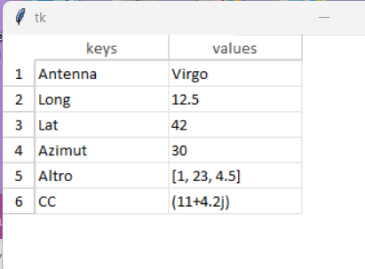
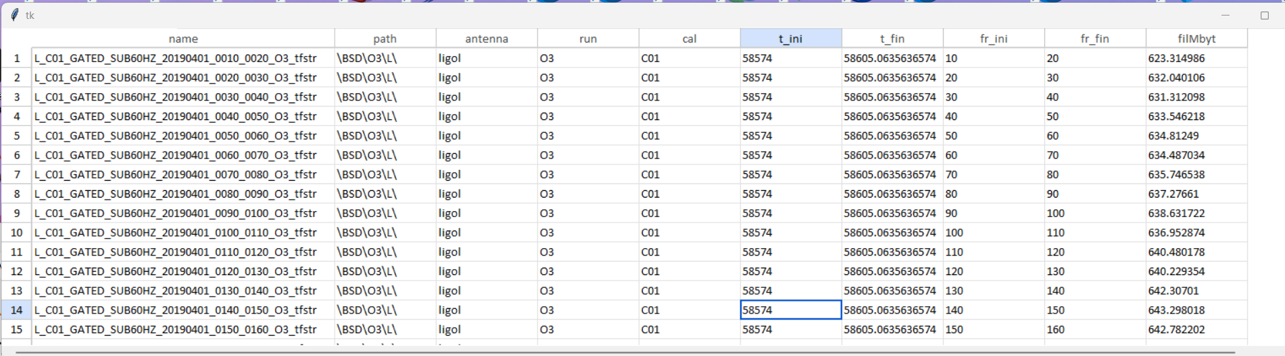
GUI per SnagPy
gui_table, function basata su tksheet che realizza sia tab_GUI che dic_GUI, non ancora finita, ma promettente.

Slide 7
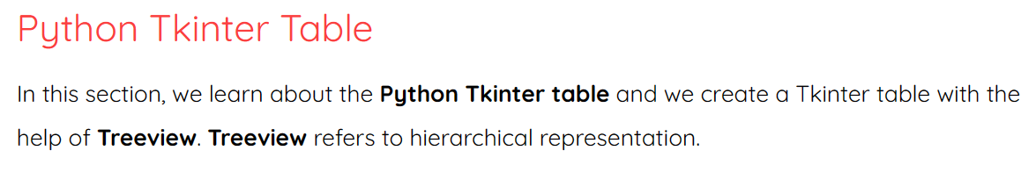
GUI per SnagPy: bizzarrie
In Tkinter per creare una table, bisogna passare da un albero: ci sono poche cose così antitetiche come un albero e una table.

Slide 8
BSD
I BSD sono GD che si caratterizzano per la presenza di un particolare parametro di controllo che può contenere una struttura tfstr, chiamata äddobbo»o, in inglese, «decoration».
In Python un «decorator» è una procedura che arricchisce le funzionalità di una funzione o di una classe, quindi la tfstr ha la stessa funzione di un decorator (strano che ai tempi in cui l’abbiamo introdotto io e Ornella eravamo molto lontani da Python).
L’addobbo introduce varie funzionalità:
il cleaning
lo short-spectrum
la preanalisi
la tassellizzazione del cielo
In SnagPy questi sono servizi associati a delle classi e producono oggetti raccolti da un semplice (e breve) dictionary tfstr.
Questi servizi potranno essere utilizzati anche dai GSD (vedi la prossima slide)

Slide 9
GSD – generalized sample data
I BSD sono particolarmente utili per la ricerca in bande molto strette.
Per certe analisi si necessita viceversa di bande più ampie (e quindi file per periodi in genere più brevi). Tuttavia è auspicabile la comodità dei BSD e la possibilità di usare il software disponibile per i GD e (in parte) per i BSD.
Da questo nasce l’idea del progetto GSD: tipicamente dei «larghi» BSD, che possono essere creati «on the fly» (o se si vuole anche messi su disco).
La banda può essere time-varying, per cui si può ridurre anche di molto il tempo di campionamento. In particolare si possono avere dati corretti Doppler per una data direzione.
La banda può anche essere non continua.
Ovviamente in genere non funziona il «lego».

Slide 10
Mini-corso Python per SnagPy
L’idea è quella di fare delle semplici lezioni introduttive di Python, sottolineando gli aspetti più «singolari».
Ovviamente è rivolto a chi ritiene possa essergli utile, anche solo per discutere alcuni aspetti del linguaggio.
Tra i file di SnagPy ce ne è uno, didat.py, che raccoglie/raccoglierà varie funzioni di utilità per il corso.

Slide 11
GUI per SnagPy
Nel progetto di Snagpy

Slide 12
Python for SnagPy
1
Sergio Frasca

Slide 13
Nota:
Gli esempi e gli esercizi sono raccolti nel modulo didat.py.
Una introduzione al VSC (Visual Studio Code) è in VSC.docx

Slide 14

Il linguaggio Python
Ideato da Guido van Rossum nel 1991
Attualmente alla versione 3 (dal dicembre 2008; la versione 2 è dell’ottobre 2000)
Caratteristiche:
Non occorre dichiarare le variabili prima dell’uso, anche se a volte è utile.
Le variabili sono tutte definite per riferimento. Per averne una copia occorre utilizzare copy o deepcopy.
Sebbene sia un linguaggio interpretato, viene convertito in bytecode prima di essere eseguito.
Per gestire pezzi di programma non si usano parentesi (come in C) o segmenti chiusi da end (come in Matlab), ma indentazioni standard, il che aumenta la leggibilità del codice.
Gli indici partono da 0 (e arrivano a n-1).
È fortemente orientato agli oggetti.
È molto semplice arrivare ad una conoscenza di base.
Ha dei costrutti molto utili per sviluppare software (in particolare per la gestione delle funzioni).
Ha moltissimi package che sono spesso più che delle semplici librerie aggiuntive.
Un package fondamentale per l’uso scientifico è NumPy.

Slide 15
Tutti gli elementi di Python sono oggetti: variabili, collezioni, funzioni, classi, moduli
Quando si ha un oggetto, ovvero un elemento di una classe, si possono osservare/controllare le seguenti qualità:
id() è un metodo che indica l’identità, grosso modo l’indirizzo
type() è una funzione, che indica a quale classe appartiene un oggetto
dir() indica tutti gli attributi dell’oggetto, callable (cioè metodi) o non-callable
La funzione BASIC.var() indica in modo semplice queste ed altre qualità (la variabile di controllo typ, ovvero il secondo parametro, indica la verbosity). La BASIC.Var() è la full-verbosity.

Slide 16
Esempio di Var(): a=1
>>> Var(a)
<class 'int'>
id : 1977620168944
1
Memory occupancy 28 bytes
Recursive occupancy (ESTIMATION):
5 bytes
0.0048828125 kbytes
4.76837158203125e-06 Mbytes
4.6566128730773926e-09 Gbytes
Methods
1 __abs__
2 __add__
3 __and__
4 __bool__
…
49 __rrshift__
50 __rshift__
51 __rsub__
52 __rtruediv__
53 __rxor__
54 __setattr__
55 __sizeof__
56 __str__
57 __sub__
58 __subclasshook__
59 __truediv__
60 __trunc__
61 __xor__
62 as_integer_ratio
63 bit_count
64 bit_length
65 conjugate
66 from_bytes
67 to_bytes
Attributes
1 __doc__
2 denominator
3 imag
4 numerator
5 real
>>>

Slide 17
Esempio di Var(): gd
>>> Var(g)
<class 'GD.gd'>
id : 1976924544912
<GD.gd object at 0x000001CC49E29F90>
Memory occupancy 48 bytes
Recursive occupancy (ESTIMATION):
1115 bytes
1.0888671875 kbytes
0.0010633468627929688 Mbytes
1.0384246706962585e-06 Gbytes
Methods
1 __add__
2 __class__
3 __delattr__
4 __dir__
5 __eq__
6 __format__
7 __ge__
8 __getattribute__
9 __gt__
10 __hash__
11 __init__
…
24 __sizeof__
25 __str__
26 __subclasshook__
27 edit_gd
Attributes
1 __dict__
2 __doc__
3 __module__
4 __slotnames__
5 __weakref__
6 capt
7 cont
8 dx
9 ini
10 label
11 n
12 typ
13 unc
14 uncx
15 x
16 y
>>>

Slide 18
Concetto base: Mutable e Immutable
In C e in Matlab tutte le variabili sono mutable (a me che non siano definite costanti): sia che siano definite per valore o per indirizzo.
In Python no.
Sono «Mutable»:
Lists
Sets
Dictionaries
User-Defined Classes
Sono «Immuitable»:
Numbers (Integer, Rational, Float, Decimal, Complex & Booleans)
Strings
Tuples
Frozen Sets
User-Defined Classes

Slide 19
Mutable e Immutable: esempi
print("Esempio immutable:")
a=5
b=a
print('a = ',a,' b =',b)
print('id(a)',id(a),'id(b)',id(b),'id(5)',id(5))
a=34
print('a = ',a,' b =',b)
print('id(a)',id(a),'id(b)',id(b),'id(5)',id(5),'id(34)',id(34))
print("\nEsempio mutable:")
l=[1,2,3]
l1=l
print('l,l1 =',l,l1)
print('id(l)',id(l),'id(l1)',id(l1))
l[1]=5
print('l[1]=5 l =',l)
print('id(l)',id(l),'id(l1)',id(l1),'id(l[1])',id(l[1]))
Esempio immutable:
a = 5 b = 5
id(a) 1977620169072 id(b) 1977620169072 id(5) 1977620169072
a = 34 b = 5
id(a) 1977620170000 id(b) 1977620169072 id(5) 1977620169072 id(34) 1977620170000
Esempio mutable:
l,l1 = [1, 2, 3] [1, 2, 3]
id(l) 1976804966464 id(l1) 1976804966464
l[1]=5 l = [1, 5, 3]
id(l) 1976804966464 id(l1) 1976804966464 id(l[1]) 1977620169072

Slide 20
Numbers (Integer, Rational, Float, Decimal, Complex & Booleans)
In Python i numeri sono definiti in modo in modo diverso a come avviene in C e Matlab.
Inoltre numpy ne introduce altri (e ne esclude alcuni).

Slide 21
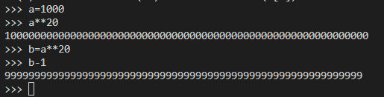
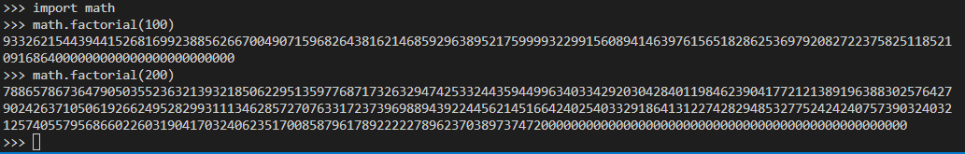
Interi
In NumPy gli interi sono più meno i classici interi di C e Matlab a 8, 16, 32 o 64 bit con o senza segno (valore massimo con segno ~9.2 10¹⁸.
In Python invece hanno un numero di cifre illimitate.
Il fattoriale (calcolato con la funzione interna):

Slide 22
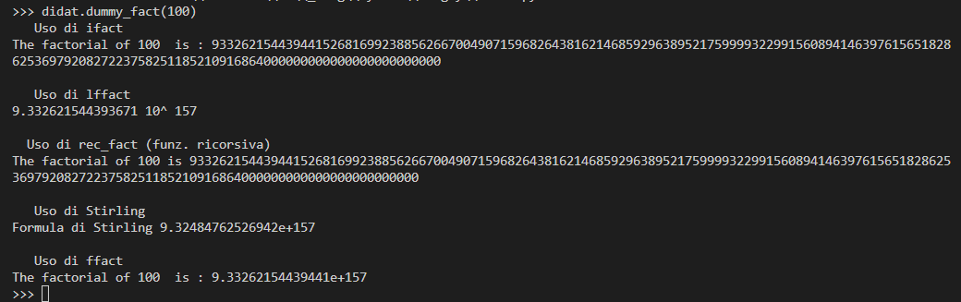
Interi: funzione fattoriale
In didat.py ci sono varie implementazioni della funzione fattoriale. C’è anche una funzione che ne manda in esecuzione alcune in modo da verificare le limitazioni e i problemi di alcune.

